Slide 1
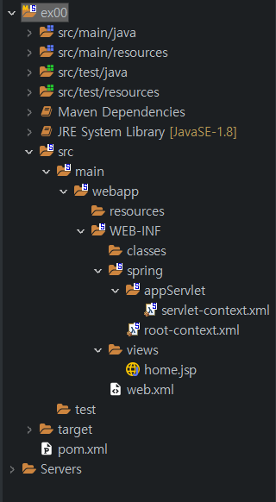
작성되는 코드의 경로
실행할 때 참고하는 기본 경로(주로 설정 파일들)
테스트 코드를 넣는 경로
테스트 관련 설정 파일 보관 경로
웹과 관련된 스프링 설정 파일
스프링 설정 파일
템플릿 프로젝트의 jsp 파일 경로
Tomcat의 web.xml 파일
Maven이 사용하는 pom.xml

Slide 2
Spring의 Context
Spring의 Context
Spring의 Context
Restaurant
Restaurant
root-context.xml
Chef
Chef
Spring의 Context
Spring의 Context
Spring의 Context
Spring의 Context
hikariConfig
hikariConfig
hikariConfig
dataSource
dataSource
root-context.xml
Spring
MyBatis
DataBase
mybatis-spring

